Slide 1
Workshop: Das dicke Bein
R. Busch
Innere Medizin
KKH Wolgast

Slide 2
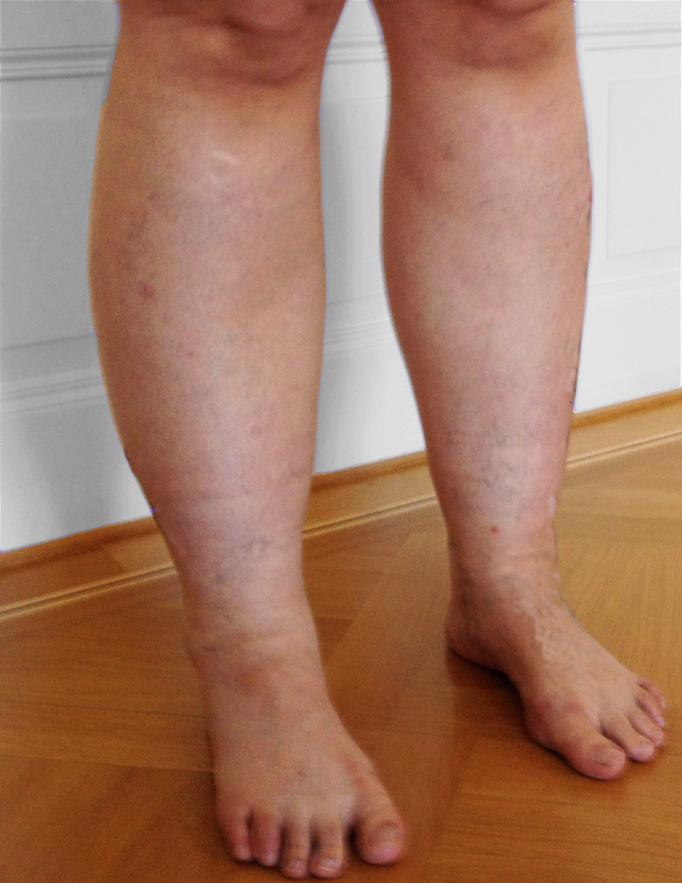
Ein „dickes Bein“ beschreibt eine sichtbare oder messbare Umfangsvermehrung einer oder beider unteren Extremitäten durch Flüssigkeitseinlagerung, Gewebszunahme oder Entzündung.
Häufiges klinisches Symptom
Von harmlos bis lebensbedrohlich
Ziel: gefährliche Ursachen früh erkennen

Slide 3
Symptome
Schwellung (ein- oder beidseitig)
Spannungsgefühl
Schmerzen (oder schmerzlos!), Thrombose-Zeichen
Hautveränderungen (Rötung, Überwärmung, Verfärbung)
Funktionseinschränkung
Akut vs. Chronisch
Einseitig vs. beidseitig

Slide 4
Anamnese und körperliche Untersuchung – Schlüssel zur Diagnose!
Beginn & Verlauf
Immobilisation / OP / Reisen
Symptome wie Dyspnoe, Herzrasen Fieber?, Vorerkrankungen
Medikamente
Inspektion (Rötung, Varizen, Hautveränderungen)
Palpation (Verhärtungen, Raumforderungen)
Umfang messen
Stemmer-Zeichen, TVT-Zeichen

Slide 5
Akut einseitig- meist Notfälle
Tiefe Venenthrombose
Erysipel
Phlegmone
Ruptur einer Baker-Zyste
Trauma

Slide 6
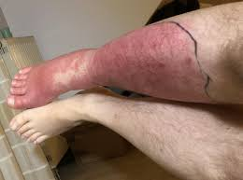
Erysipel
akute, bakterielle Infektion der oberen Hautschichten und Lymphwege
meist verursacht durch Streptokokken
scharf begrenzte, schmerzhafte, heiße und leuchtend rote Hautschwellung, oft mit flammenartigen Ausläufern
Typische Eintrittspforten sind kleine Hautverletzungen oder Fußpilz, bevorzugt am Unterschenkel

Slide 7
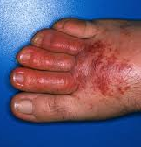
Phlegmone
 | Erysipel | Phlegmone
Lokalisation | Dermis | Subkutis (tiefe Weichsteile)
Rötung | Scharf begrenzt, flammenartig, hellrot | Unscharf begrenzt, diffus, dunkelrot, livide
Eiter | Eher selten | häufig
Hautoberfläche | Glänzend gespannt | teigig
Schmerz | Starker brennender Schmerze | Tiefer, pulsierender Schmerz
Erreger | Streptokokken A | Staphylococcus aureus
Therapie | Antibiose | Antibiose, chirurgisch

Slide 8
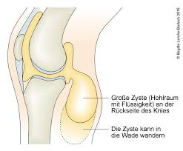
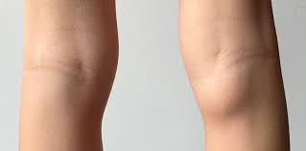
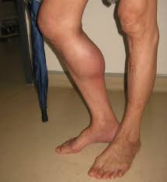
Baker Zyste

Slide 9
Chronisch einseitig
Chronisch venöse Insuffizienz
Lymphödem
Postthrombotisches Syndrom
Tumor / Kompression

Slide 10
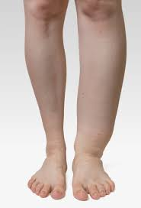
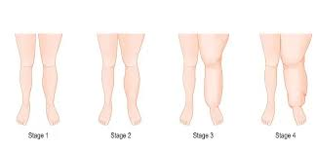
Lymphödem
Primäres Lymphödem: genetische Veranlagung
Sekundäres Lympödem:
Adipositas
Tumor/Kompression
Entfernung von Lymphknoten
venöse Insuffizienz/Varikosis

Slide 11
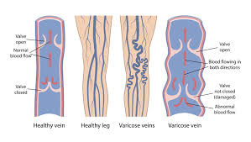
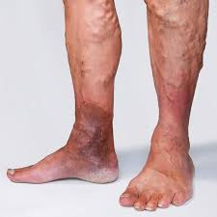
Chronisch venöse Insuffizienz
Besenreiser und Krampfadern (Stadium C1–C2)
Ödeme (Stadium C3)
Pigmentveränderungen (Hyperpigmentierung, Stadium C4a) Bräunliche Verfärbungen der Haut, verursacht durch den Austritt roter Blutkörperchen und deren Abbauprodukt Hämosiderin.
Stauungsekzem (Dermatitis, Stadium C4a): Rötungen, Juckreiz und Schuppenbildung der Haut am Unterschenkel
Lipodermatosklerose (Stadium C4b): Verhärtung und Entzündung des Unterhautfettgewebes, was die Haut unelastisch macht und oft schmerzhaft ist.
Atrophie blanche (Stadium C4b): Weiße, narbenähnliche Areale mit punktförmigen roten Gefäßerweiterungen
Ulcus cruris venosum (Stadien C5–C6)

Slide 12
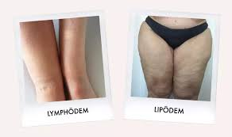
Unterschied Lymphödem und Lipödem

Slide 13
Unterscheidung
 | Lipödem | Lymphödem
Ursache | Fettverteilungsstörung (krankhafte Fettzellvermehrung) | Transportstörung des Lymphsystems (Flüssigkeitsstau)
Symmetrie | Fast immer symmetrisch (beide Beine/Arme gleichermaßen) | Meist asymmetrisch (einseitig oder eine Seite stärker betroffen)
Füße/Hände | Nicht betroffen (Säulenform endet an Knöcheln/Handgelenk) | Mitbetroffen (Schwellungen am Fußrücken/Handrücken)
Schmerz | Typisch: Druckschmerz, Berührungsempfindlichkeit, Spannungsgefühl | In der Regel schmerzfrei (nur Schwere- oder Spannungsgefühl)
Stemmer-Zeichen | Negativ: Hautfalte über Zehen/Fingern lässt sich abheben | Positiv: Hautfalte über Zehen/Fingern ist nicht abhebbar
Blaue Flecken | Neigung zu Hämatomen (blaue Flecken) schon bei leichtem Druck | Keine erhöhte Neigung zu blauen Flecken
Mischform (Lipolymphödem):
In fortgeschrittenen Stadien eines Lipödems kann der Druck des Fettgewebes die Lymphbahnen schädigen, sodass zusätzlich ein Lymphödem entsteht

Slide 14
Beidseitige Schwellung
Systemische Ursachen
Herzinsuffizienz
Nephrotisches Syndrom
Leberzirrhose
Hypothyreose
Medikamente
Lipödem

Slide 15
Vergleich
 | TVT | Lymphödem | Herzinsuffizienz
Beginn | akut | langsam | schleichend
Schmerz | häufig | selten | selten
Eindrückbarkeit | ja | nein | ja
Seitenbetont | einseitig | oft einseitig | beidseitig

Slide 16
Diagnostischer Algorithmus
Einseitig + akut → TVT ausschließen
Entzündungszeichen → Infektion/Erysipel/Phlegmone
Beidseitig → systemische Ursache
Chronisch → venös/lymphatisch/systemisch
D-Dimere
CRP / Leukozyten
NTproBNP
Nierenwerte
Leberwerte
TSH
Labor- gezielt einsetzen!

Slide 17
Bildgebung
Kompressionssonographie (Goldstandard bei TVT!)
Sonographie/Duplexsonographie
Echokardiographie bei V.a. Herzinsuffizienz
Abdomen-Sono (Leber, Aszites)
CT/MRT bei unklarer Genese

Slide 18
Red flags- sofort handeln
Akute einseitige Schwellung + Schmerz
Dyspnoe + Beinschwellung
Fieber + Rötung

Slide 19
Take home Message
„DICKES BEIN = TVT bis zum Beweis des Gegenteils!“
Einseitig ≠ beidseitig
Akut ≠ chronisch
Klinik + Labor + Sonographie
Systemische Ursachen nicht vergessen

Slide 20
Tiefe Venenthrombose
Definition: thrombotischer Verschluss tiefer Venen, der mit der Gefahr einer Lungenembolie oder der Entwicklung einer chronisch venösen Insuffizienz einhergeht.
Inzidenz : 1 bis 2 Fälle pro 1.000 Einwohner geschätzt
Einteilung: Je nach betroffener Etage unterscheidet man:
Beckenvenenthrombose
Oberschenkelvenenthrombose 4-Etagen-Thrombose
Poplitealvenenthrombose
Unterschenkelvenenthrombose
Komplikationen: 10 bis 30 % Lungenembolie
50 % der Fälle postthrombotisches Syndrom

Slide 21
Oberflächliche Thrombose
oberflächliche Venenthrombose (OVT) ist ein Blutgerinnsel in einer oberflächlichen Vene, meist an Armen oder Beinen
schmerzhafte, gerötete und verhärtete Stränge unter der Haut.
Eher ungefährlich
erfordert aber eine genaue Diagnose, da das Risiko für eine Ausbreitung in das tiefe Venensystem besteht
Bei begleitender Entzündung (Thrombophlebitis) häufig Antibiose erforderlich
Therapie: NSAR, Kühlen, Kompressionstherapie, Mobilisation, beim Sitzen hochlagern
Bei oberflächlicher Venenthrombose >5 cm Länge und ≤3 cm Abstand zum tiefen Venensystem: Analog zur TVT

Slide 23
TVT: Diagnostik
Klinische Untersuchung: Meyer, Payr, Homan Zeichen
DD: Muskelfaserriss, Muskelzerrung
Bestimmung der klinischen Wahrscheinlichkeit mittels Wells-Score
Das strukturierte Vorgehen nach Wells-Score reduziert unnötige Bildgebung und unterstützt das risikoadaptierte Management ambulanter Patienten mit TVT -Verdacht

Slide 24
TVT:
Wells- Score bei hoher Wahrscheinlichkeit >2 Punkte:
D-Dimere und Kompressionssonographie bei niedriger Wahrscheinlichkeit und negativen D-Dimeren: TVT ausgeschlossen
Kriterium | Punkte
Aktive Krebserkrankung | 1
Frühere, dokumentierte TVT | 1
Lähmung oder kürzliche Immobilisation der Beine | 1
Bettruhe (>3 Tage) oder große chirurgische Operation (<12 Wochen) | 1
Schmerz oder Verhärtung entlang der tiefen Venen | 1
Schwellung des gesamten Beines | 1
Unterschied des Unterschenkelumfangs >3 cm zur Gegenseite | 1
Eindrückbares Ödem am symptomatischen Bein | 1
Sichtbare Kollateralvenen | 1
Alternative Diagnose mindestens ebenso wahrscheinlich wie TVT | −2

Slide 25
Sonographie
Duplexunterstütze vollständige Kompressionssonographie der Beinvenen vom proximalen Oberschenkel bis zu den distalen Unterschenkelvenen (Standort-abhängig, Expertise)
Nicht zeitnah möglich:
POCUS‑Setting (point of care) (z.B. Notaufnahme, Hausarztpraxis): 3‑Punkte‑Protokoll, um zu einer Therapieentscheidung zu kommen. Dann aber
2. Untersuchung in 4-7 Tagen
Vollständige duplexgestützte Untersuchung

Slide 26
Kompressionssonographie bei V.a. TVT
fehlende Komprimierbarkeit der Vene „Die Vene muss sich vollständig komprimieren lassen!“
Durchführung
Transversale Schallkopfposition
Leichter Druck auf die Vene
Untersuchung der Leitvenen:
  V. femoralis communis
  V. femoralis
  V. poplitea
  Normal: Vene vollständig komprimierbar. Kein intraluminales Material
Thrombose
Keine / unvollständige Kompression
Sichtbarer Thrombus (echoarm/-reich)
ggf. dilatierte Vene
Duplex-/Farbdoppler: fehlender Blutfluss

Slide 27
3-Punkte-Protokoll
Schallkopf: Linearschallkopf
Positionierung:
  Oberschenkel in Rückenlage, Bein nach außen rotiert.
  Kniekehle in Rückenlage oder im Sitzen, Knie gebeugt .
Kompressionstechnik:
  Schallkopf senkrecht zur Haut aufsetzen.
  Druck so lange steigern, bis sich die Arterie leicht komprimieren lässt
Messpunkte:
  V.femoralis communis an der Mündung der V. saphena magna
  V.femoralis distal der Mündung der V. profunda femoris
  V.poplitea in der Kniekehle

Slide 28
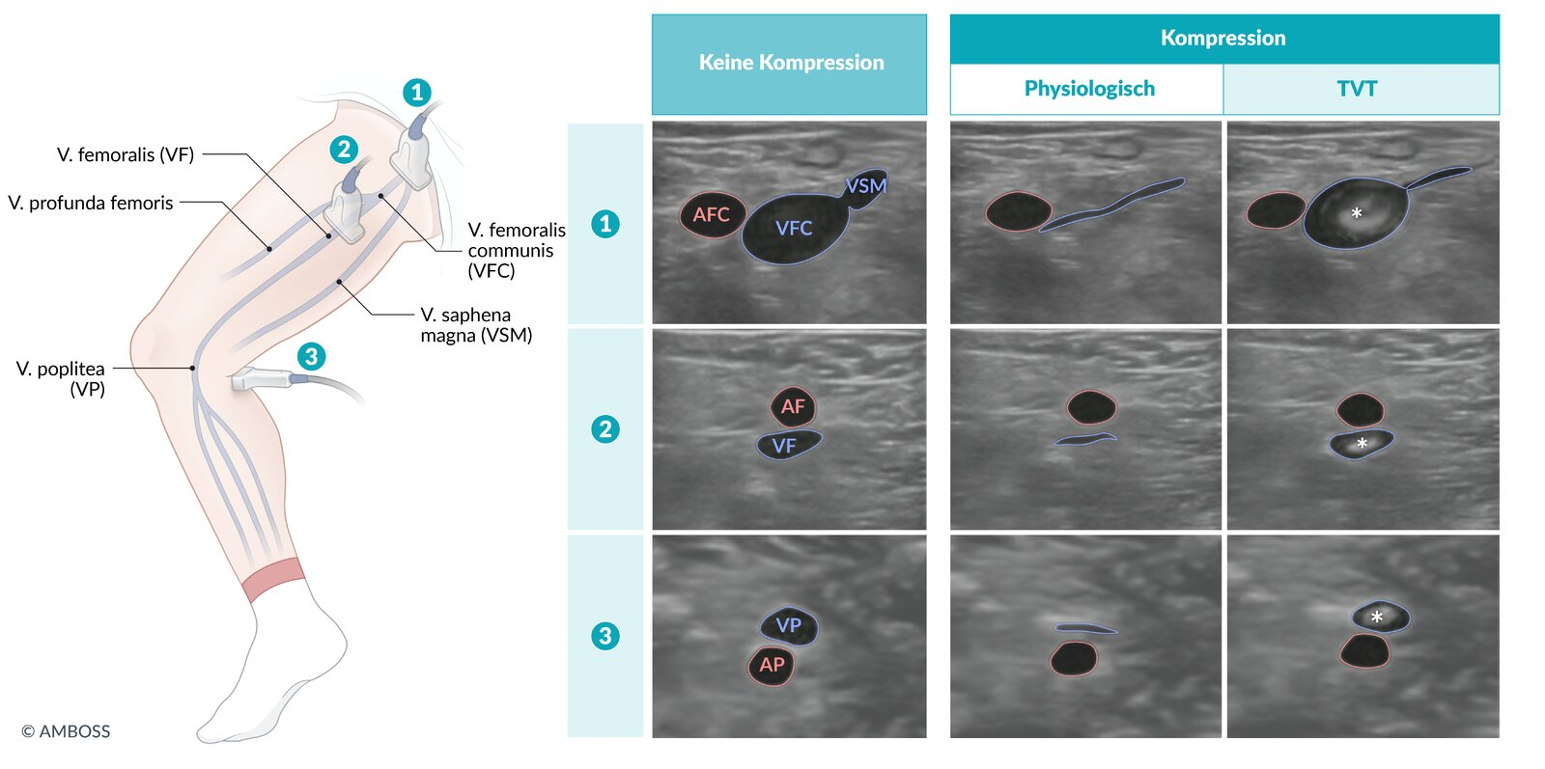

Slide 29
Bei komplexen oder unklaren Befunden
Erweiterung um Duplexsonographie zur Beurteilung des Strömungsprofils, v.a. bei Verdacht auf Beckenvenenthrombose
Bei unklarer proximaler Flussstörung ggf. CT- oder MRT- Phlebographie
Ergänzende diagnostische Schritte
Untersuchung auch der kontralateralen Seite (5–10% bilateral)

